Slide 1
实用操作系统
吴清强
厦门大学
信息学院(国家示范性软件学院)
软件工程系
wuqq@xmu.edu.cn

Slide 2
Why OS？
万千理由之一：
  操作系统的功能在很多领域都使用。如果你做并发程序的开发：Web Service、分布式系统和网络，你会发现，这些领域大量使用了操作系统的概念和技术。如果你学好了操作系统，你就可以对你做的事情更加有信心。

Slide 3
Why OS？
万千理由之二：
  操作系统的技巧也在很多领域使用。如抽象、缓存、并发等。操作系统简单来说就是实现抽象：进程抽象、文件抽象、虚拟存储抽象等。而很多领域也使用抽象，如数据结构和程序设计就大量使用了抽象。记得抽象数据类型吗？记得抽象类吗？很多地方都用缓存。你做Web要不要用缓存呢？这些你都得做。如果学了操作系统，你就掌握了这些内容。触类旁通，你学习别的东西时就容易多了。

Slide 4
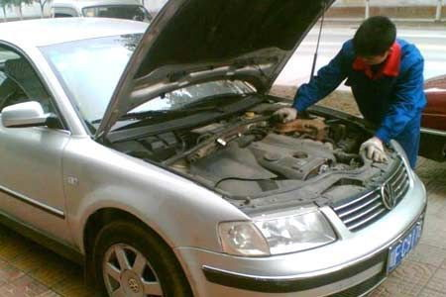
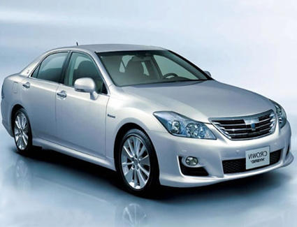
Why OS？
万千理由之三：

Slide 5


Why OS？
万千理由之四：
你想知道你写的程序如何在计算机上运行吗？

Slide 6

Why OS？
万千理由之1000：
35项“卡脖子”的核心技术，我们亟待攻克
35项卡脖子核心技术中，光刻机和芯片位列第1第2位，紧随其后的就是操作系统，35项中和软件工程相关的有：操作系统、核心工业软件、核心算法、航空设计软件、数据库管理系统5个。《丧失先机，没有自研操作系统的大国之痛》、《核心工业软件：智能制造的中国“无人区”》、《算法不精，国产工业机器人有点“笨”》、《航空软件困窘，国产飞机设计戴上“紧箍咒”》以及《数据库管理系统：中国还在寻找“正确打开方式”》五篇连续的报道体现了我国软件产业之痛。

Slide 7


Let’s OS!!
历届证明，对很多人来说学操作系统是一件很痛苦的事情，但也是一件激动人心的事。
十年磨一剑，解决卡脖子工程

Slide 8
课程引言
课程特点：概念多、原理性强、较抽象
学习目的：基础核心课、有利于对计算机系统的理解和软件开发
学习方法：理论联系实际、解决实际问题
难点：资源、进程（线程）、信号量

Slide 9
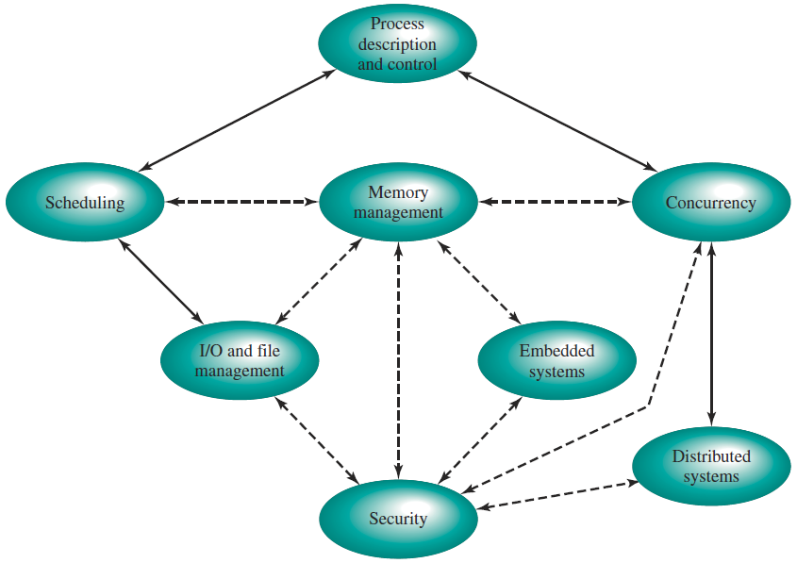

课程体系

Slide 10
成绩构成与课程相关
期末考试：60% （闭卷）
实验：20%（包括期中考10%，如果有）
作业：10%（除特别申明外，所有的作业需要用纸质手写版提交），关于提交作业的特别申明：当周布置的作业应于下周第一次上课前提交，课间或课后提交的算补交（成绩*90%）。
考勤：10%（迟到早退扣0.5，旷课扣1.0，低于6.3者(1/3)，总成绩可记为不及格）--采用智慧教务考勤，根据系统要求，不达到考勤记录者，不能参加考试。
注意：
  实验报告可用纸质或电子版
  如果发现作业抄袭，抄袭和被抄袭者作业平时成绩（10%）均为0分。
  如果实验属于拷贝、复制，拷贝和被拷贝者实验平时成绩（20%）均为0分。

Slide 11

联系方式
@所有人
请同学们实名，并以周一课程为准标上自己的班级，12节（1班)，34节(2班），56节（卓越班)！
助教分工：张延坤-周一56节，周三56节（卓越班)
苏淑文-周一34节，周三12节 （2班）
孙仲玄、钟捷凌-周一12节，周三34节 （1班)

